Slide 1
Бутерброды и горячие напитки.
Урок технологии в 5 классе

Slide 2
ЦЕЛИ УРОКА:
Узнать:
Когда появился хлеб в жизни человека.
Какие виды бутербродов бывают .
Какие горячие напитки присутствуют на нашем столе.
Научиться:
Готовить горячие бутерброды.
Заваривать вкусный чай.

Slide 3
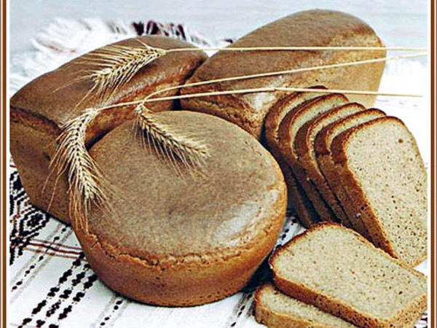
ХЛЕБ – ВСЕМУ ГОЛОВА

Slide 4
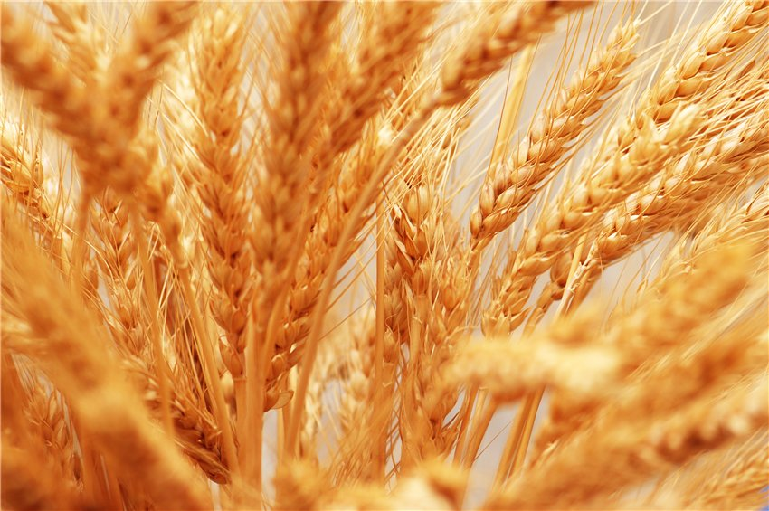
Хлеб появился более 15 тысяч лет назад, когда человечество находилось на первобытной стадии своего развития. Люди сначала ели зерна диких злаковых культур сырыми, а потом научились сами выращивать нужные им растения, и готовить из зерен кашу – растирать их в порошок и смешивать с водой.
Затем появился и прообраз нынешнего хлеба – лепешку из густой зерновой каши запекали на открытом огне. Конечно, это пригорелое кушанье мало напоминало современные калачи и батоны, но именно с него и началась история хлеба.

Slide 5
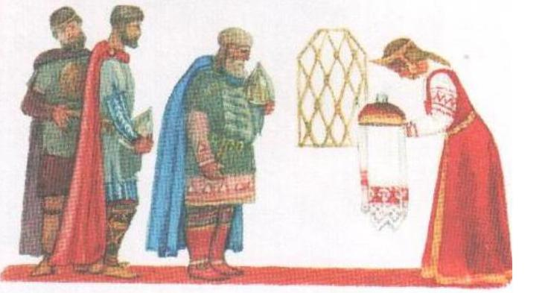
Во все времена люди отдавали дань важности хлеба в своей жизни, считали его даром Божьим и практически живым существом. Про него говорили:
«Хлеб всему голова»
«Любая пища приедается, хлеб никогда»
«Хлеб везде хорош – и у нас и за морем»
«Хлеба край – и под елью рай, хлеба ни куска – и в полатях возьмет тоска».
Хлеб никогда не выбрасывали – из зачерствевших корок сушили сухари, крошки сметали со стола и отдавали птицам или животным.
Существовал обычай встречать дорогих гостей на пороге дома с хлебом и солью. Хлеб и соль были символами достатка и благополучия, а соли к тому же приписывались свойства «оберега».

Slide 6
БУТЕРБРОДЫ
«Бутерброд» - немецкое Butterbrot -«хлеб с маслом»
Инструменты и приспособления: Острый нож для нарезки хлеба и доска для нарезки хлеба.
Острый нож и доска для резки ветчины, мяса, колбасы, сыра.
Фруктовый нож и доска для нарезки фруктов.
Нож с округлым концом для намазывания масла, паст и паштетов.

Slide 7
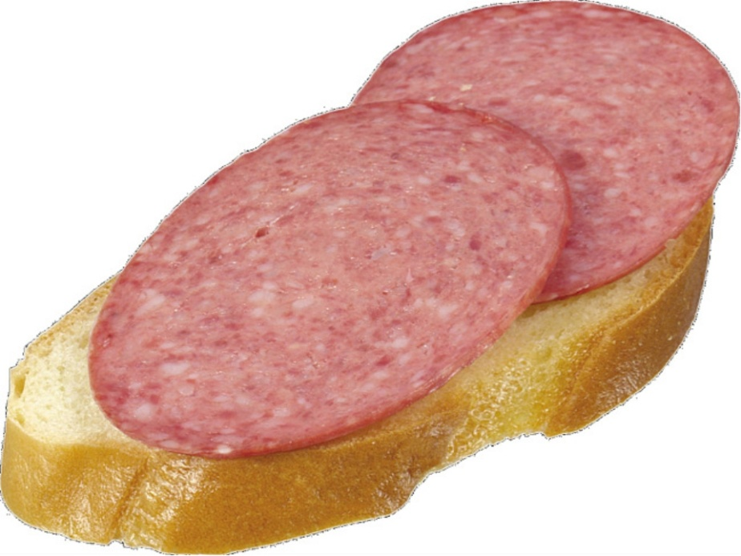
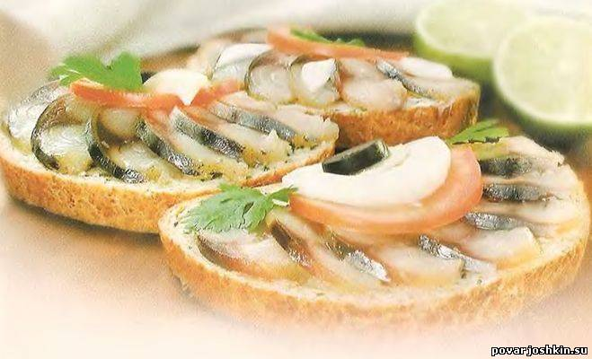
Виды бутербродов
ПРОСТЫЕ СЛОЖНЫЕ

Slide 8
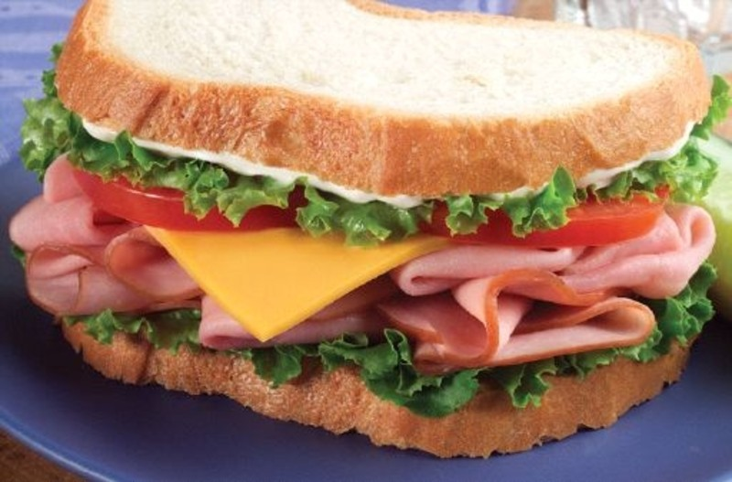
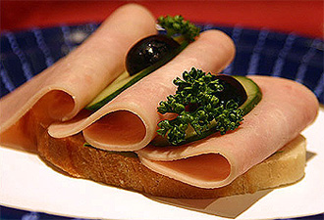
Виды бутербродов
ЗАКРЫТЫЕ ОТКРЫТЫЕ
(сендвич)

Slide 9
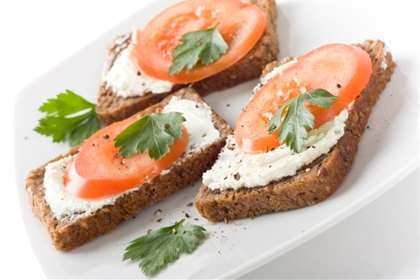
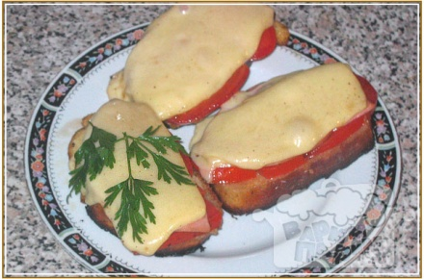
Виды бутербродов
ХОЛОДНЫЕ ГОРЯЧИЕ

Slide 10
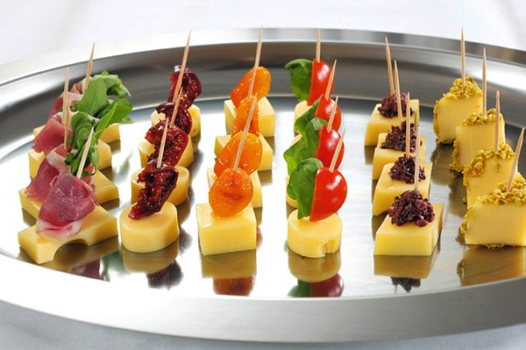
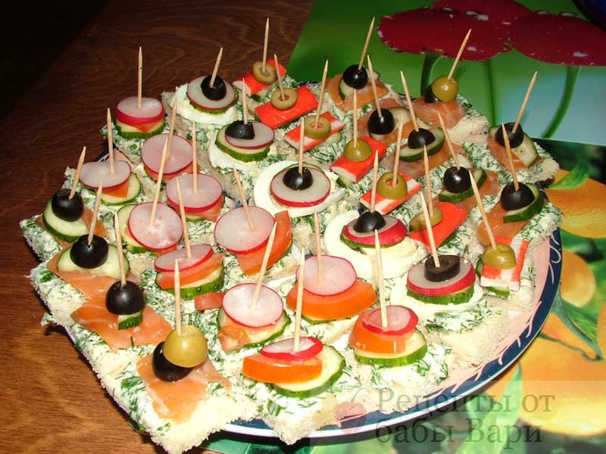
Виды бутербродов
ЗАКУСОЧНЫЕ (канапе)

Slide 11
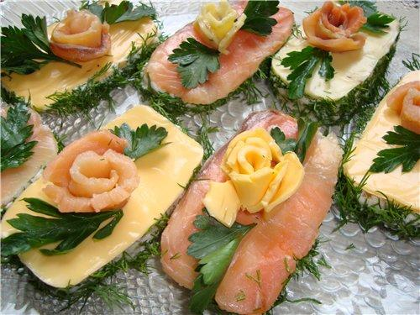
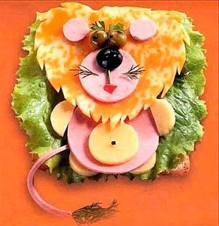
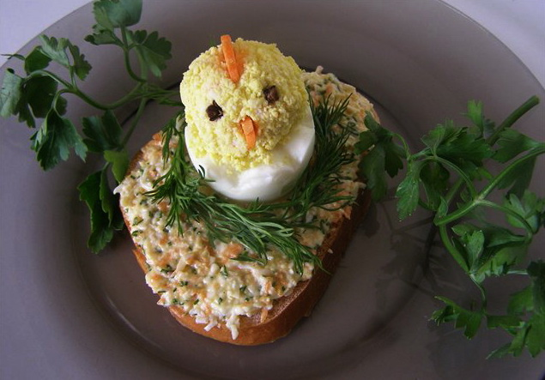
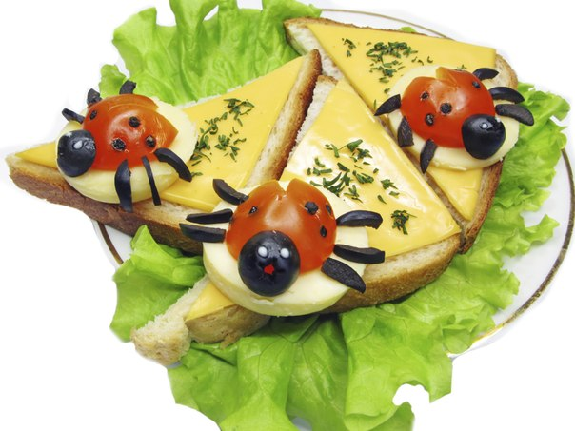
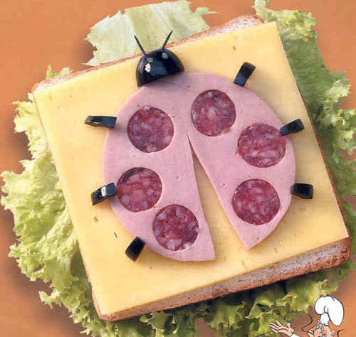
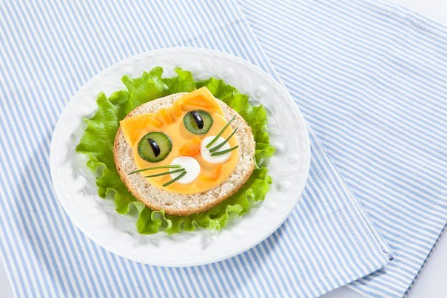
Бутерброд должен быть не только вкусным, но и красивым!

Slide 12
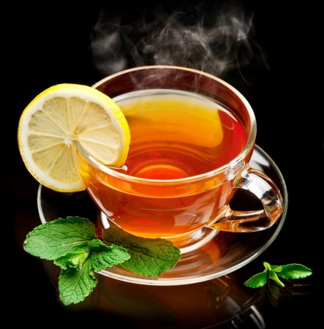
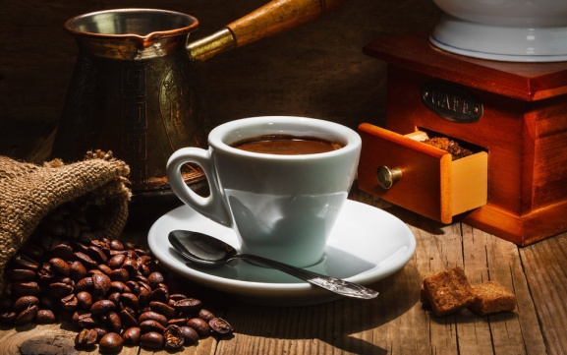
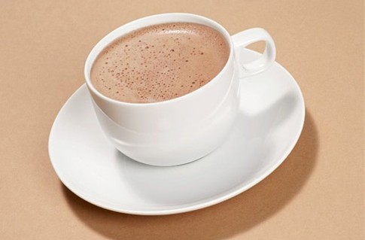
ГОРЯЧИЕ НАПИТКИ
ЧАЙ
КОФЕ
КАКАО

Slide 13
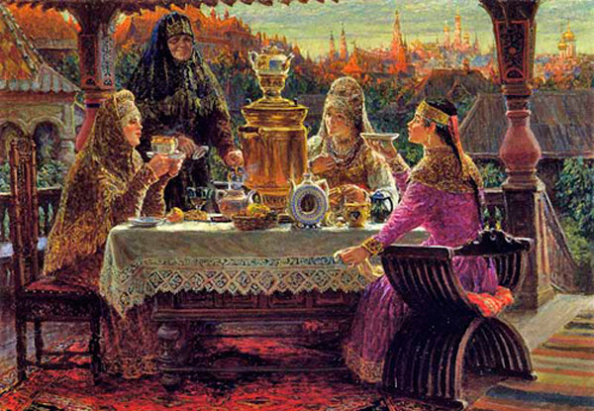
ЧАЙ
Чай (кит. 茶 — «ча́» на пекинском и гуандунском диалекте, «те̂» на амойском и «тцай-е» на тайваньском) — напиток, получаемый варкой, завариванием и/или настаиванием листа чайного куста, который предварительно подготавливается специальным образом.
На Руси появился около 300 лет назад и стал привычным лишь к XIX веку.
Традиционно в России воду
для чая кипятили в самоваре.
Разливать чай и предлагать
угощения должна была
хозяйка дома.

Slide 14
ВИДЫ ЧАЯ
Черный чай - в процессе производства подвергается полной ферментации, что придает сырью (заварке) характерный черный цвет и особый «смолистый» (или «бальзамический») аромат.
Зеленый чай - очень полезный, он содержит много витамина С, РР и группы В. Зеленый чай поднимает настроение, уничтожает бактерии, выводит из организма тяжелые металлы (свинец, ртуть, цинк) .
Желтый чай - изготавливается только из сырья наивысшего качества, исключительно из «жирных» — плотных и тяжелых, неповрежденных молодых почек. Процесс изготовления желтого чая длится не более 72 часов

Slide 15
Белый чай - это чайные почки, которые покрытые белым ворсом. Такой чай собирают в начале весны, при этом людям, занятым сборкой чая, не разрешается употреблять до работы лук, чеснок и разные пряности, чтобы не испортить аромат листочков.
Красный чай - для красного чая верхние листочки собирают рано утром. Он повышает иммунитет, оказывает хорошее общеукрепляющее воздействие на организм. В этом напитке содержится большое количество калия.

Slide 16
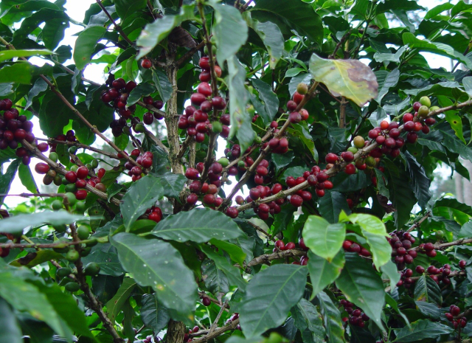
КОФЕ
Ко́фе — напиток, изготавливаемый из жареных семян (зёрен) нескольких видов растений, относящихся к роду Кофе (Coffea) . Насчитывается более 90 видов растений, относящихся к роду кофе.
Наиболее распространённый
сорт кофе- арабика. Это
кофейное дерево
произрастает на высоте
от 900 до 2000 метров
над уровнем моря.
В некоторых странах существует праздник, посвящённый кофе. «День кофе» отмечается 12 сентября в Коста-Рике, 19 сентября в Ирландии и 1 октября в Японии.

Slide 17
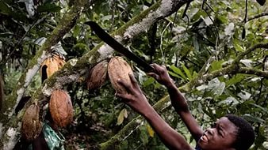
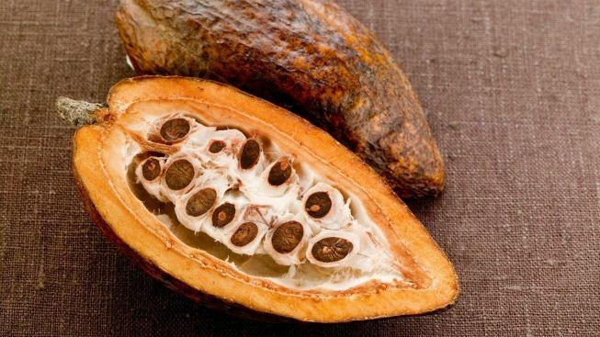
КАКАО
Какао – это небольшое дерево , растущее в тропических лесах Африки и Южной Америки. Это дерево цветет желтыми цветами и плодоносит круглый год. Примечательно, что цветы растут прямо на коре ствола. Со ствола свисают также и оранжево-желтые продолговатые плоды, похожие на ребристые огурцы. Они достигают 30 см в длину и весят от 300 до 600 г. Под деревянистой оболочкой плода находится от 25 до 50 семян какао-бобов. Их сушат, поджаривают, освобождают от кожуры и перемалывают в порошок.
Какао и шоколад стимулируют выработку «гормона счастья» – эндорфина, поднимающего настроение и снижающего уровень стресса.

Slide 18
Правила безопасной работы на кухне
Передавай нож (или вилку) только ручкой вперед.
2. Перед работой проверь исправность соединительного шнура.
Включай и выключай электроприбор сухими руками, при этом берись за корпус вилки.
По окончании работы выключи электроприбор.
Не используй посуду с прогнувшимся дном и сломанными ручками
Наполняя кастрюлю жидкостью, не доливай до края 4-5 см.
Снимая крышку с горячей посуды, приподнимай ее от себя и пользуйся прихваткой

Slide 19
Санитарно-гигиенические требования к приготовлению пищи
1.Готовить пищу надо в специальной одежде.
2. Нужно тщательно вымыть руки с мылом, убрать волосы под шапочку (косынку). Ногти должны быть коротко острижены.
3. Посуду и приспособления после готовки тщательно вымыть и вытереть.
4. До тепловой обработки продукты должны быть вымыты.
5. Различные виды продуктов следует обрабатывать на разных разделочных досках с соответствующей маркировкой.
6. Нельзя готовить пищу в посуде с поврежденной эмалью.
7. Нельзя употреблять в пищу несвежие продукты.
8. Скоропортящиеся продукты необходимо хранить в холодильнике в определенных местах и при правильной температуре..
9. Продукты, готовые к употреблению, хранить закрытыми отдельно от сырых.

Slide 20
ТЕХНОЛОГИЧЕСКАЯ КАРТА №!
«Гренки с сыром»
Продукты Количество
Хлеб или булка 1 батон
Масло сливочное 100 г
Сыр 150 г
Оборудование и инструменты: ножи, тёрка, разделочные доски ,тарелка, противень, лопатка, кухонная плита.
Последовательность приготовления
1. Хлеб, булку нарезать толщиной 1,0-1,5 см.
2. Намазать хлеб, булку маслом.
3. Натереть на тёрке или тонко нарезать сыр. Выложить сыр на хлеб.
4. Смазать противень маслом, выложить на него подготовленные бутерброды.
5. Поставить противень в горячую духовку на 3-5 мин.
6. Готовые гренки быстро выложить лопаткой на блюдо и подать на стол.

Slide 21
ТЕХНОЛОГИЧЕСКАЯ КАРТА №2
«Горячие напитки: чай»
Продукты Количество
Заварка 1-2 чайные ложки
Сахарный песок 8-12 чайных ложки
Оборудование и инструменты: чайники для кипятка и заварки, чайные чашки, блюдца, ложки, сахарница, подставки для чайников.
Последовательность приготовления:
Вскипятить воду.
Сполоснуть кипятком заварной чайник.
Всыпать чай и залить кипятком на 1/3 чайника.
Накрыть чайник грелкой и дать настояться 3-5 минут.
Долить чайник кипятком, накрыть грелкой и дать настояться ещё 3-5 минут.
Разлить чай в чашки, добавить сахар по вкусу.
Требования, предъявляемые к чаю:
Чай должен быть прозрачным, без чаинок.
Вкус и запах должен соответствовать вкусу и запаху чая.
Цвет чая должен быть красновато-коричневым.

Slide 22
ДОМАШНЕЕ ЗАДАНИЕ
Составить технологическую карту процесса приготовления бутербродов определенного вида.
Приготовить бутерброды следуя инструкции.
Попросить оценить родителей вкусовые и эстетические качества получившихся бутербродов.
СПАСИБО ЗА ВНИМАНИЕ!

Slide 23
Информационные источники
1. Программа курса «Технология. Обслуживающий труд» для 5-8 классов образовательных учреждений (автор О.А. Кожина) – М.: Дрофа, 2014.
2.Технология. Обслуживающий труд. 5 класс. Учебник (авторы О.А. Кожина, Е. Н. Кудакова, С. Э. Маркуцкая). – М.: Дрофа, 2013.
3. Технология. Обслуживающий труд. 5 класс. Методическое пособие (авторы О.А. Кожина, Е. Н. Кудакова, С. Э. Маркуцкая). – М.: Дрофа, 2013.
Электронные ресурсы
http://mollenta.ru/articles/istoriya-hleba-na-rusi.php
http://pro-khleb.ru/index.php?id=7&Itemid=4&option=com_content&task=view
http://www.kakprosto.ru/kak-826319-otkuda-poshla-tradiciya-vstrechat-hlebom-s-solyu
http://boobooka.com/melochi/krasivye-buterbrody/
http://chaepedia.com/
https://ru.wikipedia.org/wiki/

